Slide 1




Ton Duc Thang University
Đồ án cuối kì
XỬ LÍ NGÔN NGỮ TỰ NHIÊN

Slide 2
Ton Duc Thang University
NGƯỜI HƯỚNG DẪN
PGS Lê Anh Cường
THÀNH VIÊN NHÓM
Nguyễn Văn Duy - 52200202
Trần Huỳnh Anh Thy - 52200215
Lê Phúc Anh - 52300091

Slide 3
GIỚI THIỆU, MỤC TIÊU DỰ ÁN
1. Giới thiệu chung
- NLP phát triển mạnh nhờ Transformer và LLMs.
- Ứng dụng NLP tại Việt Nam: Phân tích cảm xúc, tóm tắt, dịch máy, chatbot, trợ lý ảo…
- Vấn đề:
+ NLP tiếng Việt cần fine-tuning theo từng tác vụ.
+ Thiếu dữ liệu tiếng Việt → cần synthetic data sinh từ LLM.
- Mục tiêu dự án:
Xây dựng quy trình hoàn chỉnh: xử lý dữ liệu → thiết kế pipeline → fine-tuning → đánh giá mô hình.

Slide 4
GIỚI THIỆU, MỤC TIÊU DỰ ÁN
2. Cấu trúc dự án
Dự án gồm 3 bài toán, mỗi bài dùng một loại kiến trúc Transformer:
- Bài 1 – Sentiment Analysis (Encoder-only)
+ Mô hình: PhoBERT
+ Nhiệm vụ: phân loại cảm xúc 3 lớp (tiêu cực – trung lập – tích cực)
- Bài 2 – Machine Translation (Encoder–Decoder)
+ Mô hình: Helsinki MarianMT
+ Nhiệm vụ: dịch Anh → Việt
- Bài 3 – Chatbot Response Generation (Decoder-only)
+ Mô hình: Qwen3-0.6B
+ Nhiệm vụ: sinh hội thoại tự nhiên
→ Bộ 3 bài toán thể hiện đầy đủ encoder, decoder, encoder–decoder.

Slide 5
GIỚI THIỆU, MỤC TIÊU DỰ ÁN
3. Mục tiêu dự án
Hiểu kiến trúc Transformer (Encoder, Decoder, Attention).
Xây dựng pipeline NLP tiếng Việt: thu thập – làm sạch – chia tập – tokenize.
Fine-tune 3 mô hình: PhoBERT, MarianMT, Qwen3-0.6B (LoRA).
Tạo & lọc synthetic data; đánh giá trước–sau bằng Accuracy, F1, BLEU, Perplexity và LLM-based scoring.

Slide 6
TỔNG QUAN MÔ HÌNH TRANSFORMER
Giới thiệu chung
Transformer (Vaswani, 2017) thay thế RNN/LSTM nhờ xử lý song song và cơ chế Attention.
Là nền tảng của hầu hết mô hình hiện đại: BERT, GPT, Qwen, LLaMA, T5, MarianMT…
Mạnh ở khả năng học quan hệ ngữ cảnh dài và hiệu quả huấn luyện cao.

Slide 7
TỔNG QUAN MÔ HÌNH TRANSFORMER
2. Kiến trúc tổng thể
Gồm 2 khối chính:
Encoder → hiểu và mã hóa câu đầu vào.
Decoder → sinh văn bản đầu ra.
Mỗi lớp trong Encoder/Decoder có:
Multi-Head Attention
Feed-Forward Network
Residual + LayerNorm
Positional Encoding (thêm thông tin vị trí từ)

Slide 8
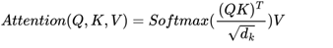
TỔNG QUAN MÔ HÌNH TRANSFORMER
3. Cơ chế attention
Scaled Dot-Product Attention
Nhận Q, K, V.
Giúp mô hình biết “từ cần tập trung vào từ nào”.
Công thức tính trọng số attention:
Multi-Head Attention:
Nhiều head chạy song song → học nhiều loại quan hệ ngữ nghĩa → biểu diễn mạnh hơn.

Slide 9
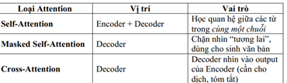
TỔNG QUAN MÔ HÌNH TRANSFORMER
3. Cơ chế attention
Self-Attention / Masked Self-Attention / Cross-Attention
Positional Encoding:
Thêm thông tin vị trí vì Transformer không xử lý theo thứ tự như RNN.

Slide 10
TỔNG QUAN MÔ HÌNH TRANSFORMER
4. Ba kiến trúc Transformer
4.1. Encoder-only
Mô hình: BERT, RoBERTa, PhoBERT
Ứng dụng: phân loại, NER, similarity
Ưu: hiểu ngữ cảnh mạnh
Nhược: không sinh văn bản
→ Dùng trong Bài 1 – Sentiment Analysis

Slide 11



TỔNG QUAN MÔ HÌNH TRANSFORMER
4. Ba kiến trúc Transformer
4.2. Encoder–Decoder (Seq2Seq)
Mô hình: MarianMT, T5, BART
Ứng dụng: dịch, tóm tắt, paraphrase
Ưu: mạnh nhất cho input → output
Nhược: chậm, kiến trúc phức tạp
→ Dùng trong Bài 2 – Dịch Anh–Việt

Slide 12
TỔNG QUAN MÔ HÌNH TRANSFORMER
4. Ba kiến trúc Transformer
4.3. Decoder-only
Mô hình: GPT, LLaMA, Qwen
Ứng dụng: chatbot, sinh văn bản
Ưu: sinh ngôn ngữ cực tốt
Nhược: hiểu input kém hơn encoder
→ Dùng trong Bài 3 – Chatbot Generation

Slide 13
MÔ TẢ DỮ LIỆU VÀ SYNTHETIC DATA GENERATION PROCESS
1. Phân loại cảm xúc tiếngViệt (PhoBERT – Encoder-only)
1.1. Nguồn dữ liệu gốc
Dataset: minhtoan/vietnamese-comment-sentiment (HuggingFace)
~13.000 bình luận tiếng Việt, gồm 3 nhãn:
0 – tiêu cực (0.013)
1 – trung lập (0.48)
2 – tích cực (0.2)

Slide 14
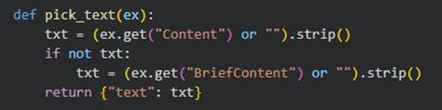
MÔ TẢ DỮ LIỆU VÀ SYNTHETIC DATA GENERATION PROCESS
1. Phân loại cảm xúc tiếngViệt (PhoBERT – Encoder-only)
1.2. Tiền xử lí
Pipeline xử lý gồm:
Chọn trường văn bản chính:
→ nếu Content rỗng thì dùng BriefContent
Loại dữ liệu thiếu, strip khoảng trắng

Slide 15
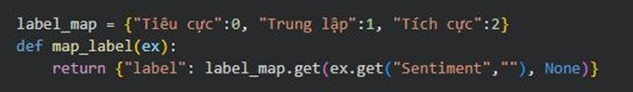
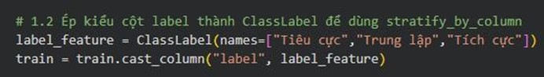
MÔ TẢ DỮ LIỆU VÀ SYNTHETIC DATA GENERATION PROCESS
1. Phân loại cảm xúc tiếngViệt (PhoBERT – Encoder-only)
1.2. Tiền xử lí
Chuẩn hóa nhãn về dạng số (0/1/2)
Ép nhãn về ClassLabel để chia stratified

Slide 16
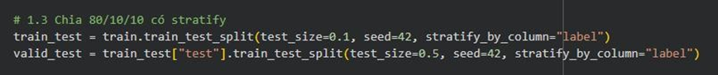
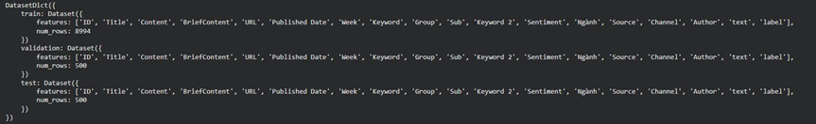
MÔ TẢ DỮ LIỆU VÀ SYNTHETIC DATA GENERATION PROCESS
1. Phân loại cảm xúc tiếngViệt (PhoBERT – Encoder-only)
1.2. Tiền xử lí
Chia tập 80% – 10% – 10% (stratify theo nhãn)
Kết quả cuối cùng:

Slide 17
MÔ TẢ DỮ LIỆU VÀ SYNTHETIC DATA GENERATION PROCESS
1. Phân loại cảm xúc tiếngViệt (PhoBERT – Encoder-only)
1.3. Sinh dữ liệu synthetic
Lý do cần synthetic
Lớp tiêu cực quá ít
Mô hình bị bias sang trung lập/tích cực
Cần thêm câu đa dạng để học cảm xúc tốt hơn
Cách sinh dữ liệu
Sử dụng GPT-4
Sinh nhiều batch → ~1200 câu synthetic tiêu cực

Slide 18
MÔ TẢ DỮ LIỆU VÀ SYNTHETIC DATA GENERATION PROCESS
1. Phân loại cảm xúc tiếngViệt (PhoBERT – Encoder-only)
1.3. Sinh dữ liệu synthetic
Lọc & làm sạch synthetic
Loại câu quá ngắn (< 8 từ)
Loại câu chứa từ cấm / nội dung nhạy cảm
Loại câu trùng lặp (Levenshtein similarity)
Dùng LLM kiểm tra lại nhãn (“self-check”)
Kết quả:

Slide 19
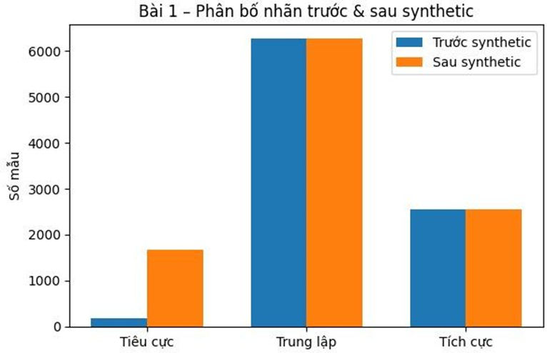
MÔ TẢ DỮ LIỆU VÀ SYNTHETIC DATA GENERATION PROCESS
1. Phân loại cảm xúc tiếngViệt (PhoBERT – Encoder-only)
1.3. Sinh dữ liệu synthetic
Phân bố trước và sau synthetic:

Slide 20
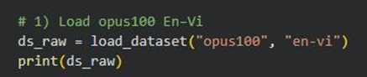
MÔ TẢ DỮ LIỆU VÀ SYNTHETIC DATA GENERATION PROCESS
2. Machine Translation (MarianMT EN→VI)
2.1. Nguồn dữ liệu
Dataset: OPUS-100 (EN–VI)
Bộ dữ liệu dịch song ngữ tiêu chuẩn cho nghiên cứu MT
Chất lượng tốt, văn phong trang trọng
Tải qua

Slide 21
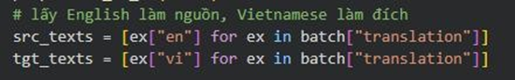
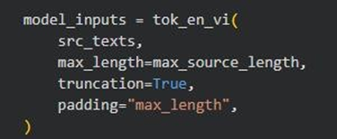
MÔ TẢ DỮ LIỆU VÀ SYNTHETIC DATA GENERATION PROCESS
2. Machine Translation (MarianMT EN→VI)
2.3. Tiền xử lí
Tách English (nguồn)và Vietnamese (đích)
Tokenize phía nguồn (EN): giới hạn 128 token, truncation, padding
= max_length

Slide 22
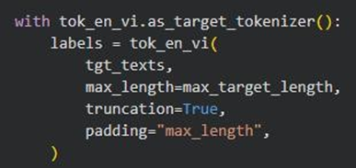
MÔ TẢ DỮ LIỆU VÀ SYNTHETIC DATA GENERATION PROCESS
2. Machine Translation (MarianMT EN→VI)
2.3. Tiền xử lí
-Tokenize phía đích (VI) bằng as_target_tokenizer(): giúp Marian xử lý correctly target side

Slide 23
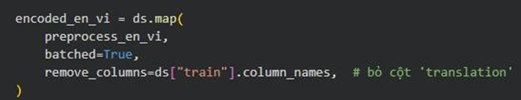
MÔ TẢ DỮ LIỆU VÀ SYNTHETIC DATA GENERATION PROCESS
2. Machine Translation (MarianMT EN→VI)
2.3. Tiền xử lí
-Gán nhãn (labels)từ token ID của câu tiếng Việt
-Áp dụng tiền xử lý lên toàn dataset bằng .map()
-Sử dụng DataCollatorForSeq2Seq để: pad động theo batch, xây dựng attention mask, chuẩn hóa input cho trainer

Slide 24
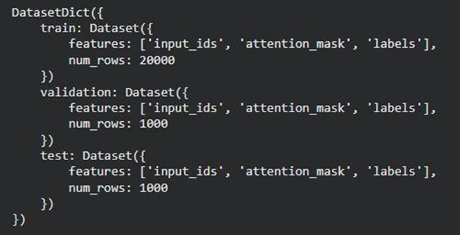
MÔ TẢ DỮ LIỆU VÀ SYNTHETIC DATA GENERATION PROCESS
2. Machine Translation (MarianMT EN→VI)
2.3. Tiền xử lí
Kết quả

Slide 25
MÔ TẢ DỮ LIỆU VÀ SYNTHETIC DATA GENERATION PROCESS
2. Machine Translation (MarianMT EN→VI)
2.4. Synthetic data
Lý do cần synthetic dù dataset lớn:
OPUS-100 thiên về văn bản formal → ít hội thoại đời thường
Mô hình dịch chưa tự nhiên → cần bổ sung dữ liệu ngắn, khẩu ngữ
Cách sinh synthetic
Tạo file: synthetic_mt_en_vi.jsonl
Sinh ~200 câu EN–VI bằng GPT-4

Slide 26
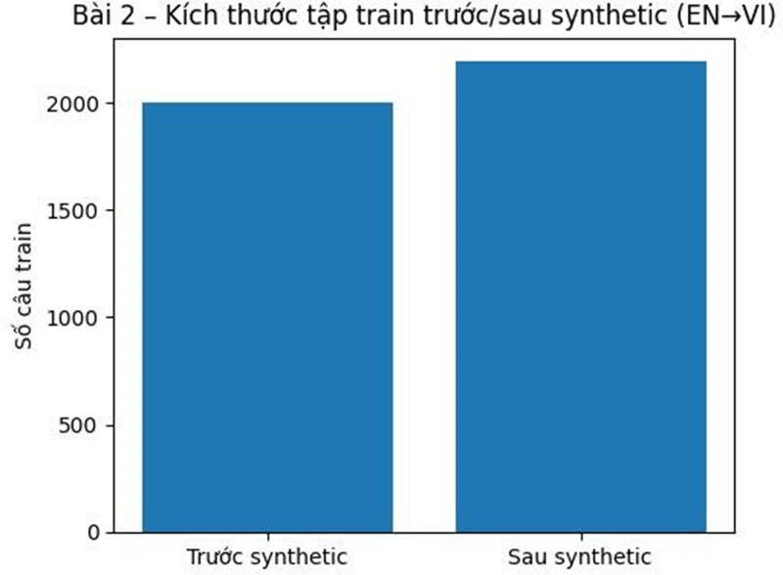
MÔ TẢ DỮ LIỆU VÀ SYNTHETIC DATA GENERATION PROCESS
2. Machine Translation (MarianMT EN→VI)
2.4. Synthetic data
Lọc dữ liệu
Loại câu tiếng Anh > 20 từ
Loại câu dịch sai, thiếu tự nhiên
Loại câu trùng lặp
Dùng LLM để kiểm tra nghĩa lần cuối

Slide 27
MÔ TẢ DỮ LIỆU VÀ SYNTHETIC DATA GENERATION PROCESS
3. Chatbot QA (Qwen3-0.6B)
3.1. Nguồn dữ liệu
Dataset tự thu thập: Vietnamese_chatbot_2.csv
Cấu trúc:
question: câu hỏi người dùng
answers: câu trả lời tương ứng

Slide 28
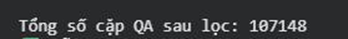
MÔ TẢ DỮ LIỆU VÀ SYNTHETIC DATA GENERATION PROCESS
3. Chatbot QA (Qwen3-0.6B)
3.2. Tiền xử lí
- Loại bỏ dòng rỗng hoặc quá ngắn
- Chuẩn hóa formatInstruction Tuning
- Kết quả sau khi lọc, lưu thànhJSONL: base_data.jsonl
- Kết quả sau cùng:

Slide 29
MÔ TẢ DỮ LIỆU VÀ SYNTHETIC DATA GENERATION PROCESS
3. Chatbot QA (Qwen3-0.6B)
3.3. Synthetic data
- Lí do:
Trả lời gốc ngắn, chưa tự nhiên
Câu hỏi lặp cấu trúc, thiếu đa dạng
Nhiều câu “teen-code”, không phù hợp chatbot lịch sự
Chatbot cần văn phong hỗ trợ, mềm mại, lịch thiệp hơn
- Sinh thêm 5k mẫu để:
Tăng độ đa dạng câu hỏi
Mượt hóa câu trả lời
Điều chỉnh văn phong trợ lý ảo lịch sự

Slide 30
MÔ TẢ DỮ LIỆU VÀ SYNTHETIC DATA GENERATION PROCESS
3. Chatbot QA (Qwen3-0.6B)
2) Mở rộng câu trả lời
Tạo 5 mẫu mở rộng (đuôi câu) để câu trả lời:
lịch sự hơn
tự nhiên hơn
đúng phong cách chatbot hỗ trợ
Ví dụ:
Gốc: “Có 1 bạn cùng lớp”
Synthetic: “Có 1 bạn cùng lớp. Chúc bạn một ngày tốt lành!”
3.3. Synthetic data
- Phương pháp
1) Paraphrase câu hỏi
Tạo 5 template biến đổi câu hỏi gốc
Giữ nguyên nghĩa, thay đổi cách diễn đạt
Ví dụ:
Gốc: “Có crush ai không?”
Synthetic: “Mình đang thắc mắc: Có crush ai không?”

Slide 31
PHƯƠNG PHÁP VÀ CHI TIẾT HUẤN LUYỆN
1. Chuẩn hóa dữ liệu
1.1. Làm sạch văn bản
Loại HTML, ký tự lỗi Unicode
Chuẩn hóa dấu tiếng Việt
Xóa khoảng trắng dư
Loại mẫu quá ngắn (<3 ký tự)
1.2. Lọc dữ liệu không hợp lệ
Bài 1: thiếu label
Bài 2: thiếu EN hoặc VI
Bài 3: thiếu câu trả lời
1.3. Định dạng lại theo mô hình
Bài 1 (PhoBERT): {"text": "...", "label": ...}
Bài 2 (MarianMT): {"translation": {"en": "...", "vi": "..."}}
Bài 3 (Qwen): {"instruction": "...", "input": "", "output": "..."}
1.4. Chia tập
80% / 10% / 10%
Bài 1: stratify theo label
Bài 2: shuffle + giảm mẫu
Bài 3: shuffle ngẫu nhiên

Slide 32
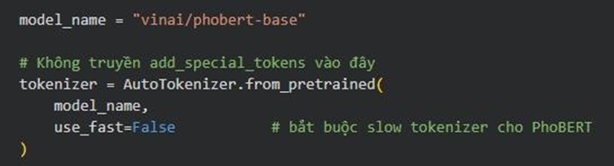
PHƯƠNG PHÁP VÀ CHI TIẾT HUẤN LUYỆN
2. Fine-tune PhoBERT (Encoder-only)
Mô hình
vinai/phobert-base
Tokenizer Roberta-style (slow tokenizer bắt buộc)

Slide 33
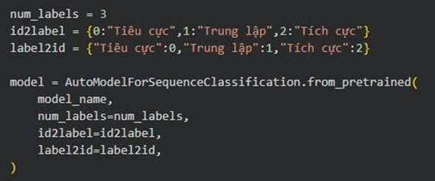
PHƯƠNG PHÁP VÀ CHI TIẾT HUẤN LUYỆN
2. Fine-tune PhoBERT (Encoder-only)
Mô hình phân loại cảm xúc 3 lớp được khởi tạo từ checkpoint PhoBERT:

Slide 34
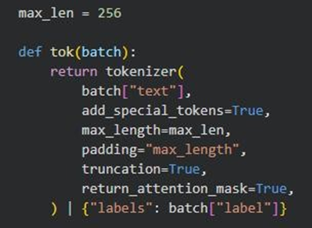
PHƯƠNG PHÁP VÀ CHI TIẾT HUẤN LUYỆN
2. Fine-tune PhoBERT (Encoder-only)
Tokenization
max_length = 256
padding = "max_length"
truncation = True
→ tạo các tensor: input_ids, attention_mask, labels

Slide 35
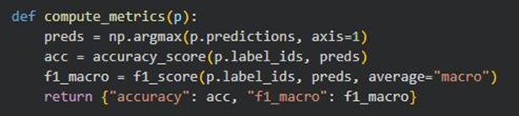
PHƯƠNG PHÁP VÀ CHI TIẾT HUẤN LUYỆN
2. Fine-tune PhoBERT (Encoder-only)
Hàm đánh giá và metric
·Accuracy: đánh giá độ chính xác chung.
·F1-macro: quan trọng hơn vì dữ liệu mất cân bằng → mỗi lớp được cho trọng số như nhau.

Slide 36
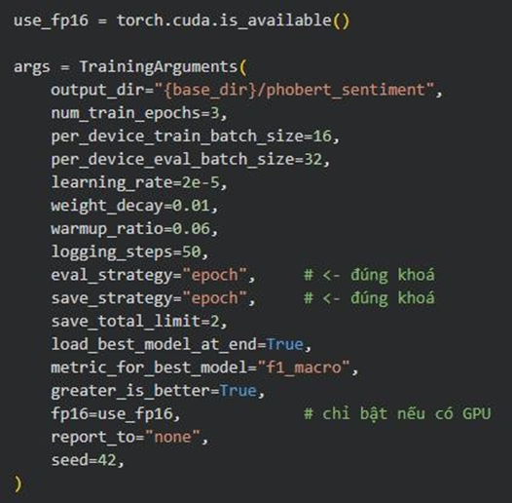
PHƯƠNG PHÁP VÀ CHI TIẾT HUẤN LUYỆN
2. Fine-tune PhoBERT (Encoder-only)
Cấu hình huấn luyện (TrainingArguments)
eval/save mỗi epoch
load_best_model_at_end=True (theo F1-macro)
fp16 nếu GPU hỗ trợ

Slide 37
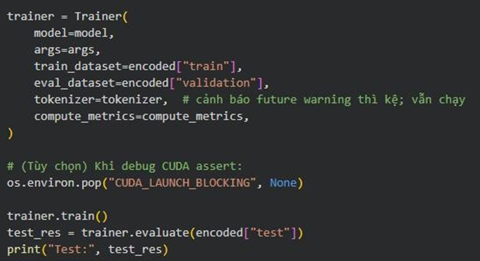
PHƯƠNG PHÁP VÀ CHI TIẾT HUẤN LUYỆN
2. Fine-tune PhoBERT (Encoder-only)
Huấn luyện và đánh giá trên tập test
·Sau khi train,mô hình được đánh giá trên tập test 10%
·Kết quả thu được: Accuracy, F1-macro.

Slide 38
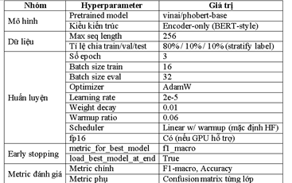
PHƯƠNG PHÁP VÀ CHI TIẾT HUẤN LUYỆN
2. Fine-tune PhoBERT (Encoder-only)
Hyperparameters

Slide 39
PHƯƠNG PHÁP VÀ CHI TIẾT HUẤN LUYỆN
3. Fine-tune MarianMT(Encoder–Decoder)
Mô hình
Helsinki-NLP/opus-mt-en-vi
6 encoder layers + 6 decoder layers
300M params, phù hợp T4
Dữ liệu (đã giảm kích thước)
Train: 20.000
Val: 1.000
Test: 1.000
192 synthetic EN–VI

Slide 40
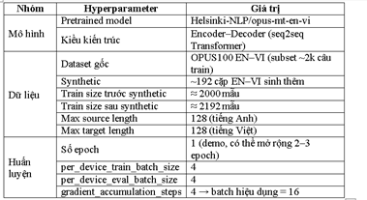
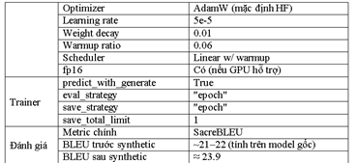
PHƯƠNG PHÁP VÀ CHI TIẾT HUẤN LUYỆN
3. Fine-tune MarianMT(Encoder–Decoder)
Hyperparameters

Slide 41
PHƯƠNG PHÁP VÀ CHI TIẾT HUẤN LUYỆN
4. Fine-tune Qwen3-0.6B (Decoder-only)
Mô hình
Qwen/Qwen3-0.6B-Instruct
Kiến trúc GPT-style Decoder-only
Dùng LoRA để fine-tune rẻ
Chuẩn hóa dữ liệu
CSV → JSONL dạng instruction tuning
Base: 107,148 QA pairs
5,000 synthetic (paraphrase câu hỏi + thêm hậu tố lịch sự)

Slide 42
PHƯƠNG PHÁP VÀ CHI TIẾT HUẤN LUYỆN
4. Fine-tune Qwen3-0.6B (Decoder-only)
LoRA cấu hình
r = 16
alpha = 32
dropout = 0.05
4-bit quantization (nf4)
Huấn luyện
Epoch: 1
Effective batch ≈ 4
LR = 2e-4
Max seq: 256–512
bfloat16 với 4bit quant
Kết quả
Eval loss ≈ 0.81
Perplexity ≈ 2.25 (tốt với mô hình nhỏ)

Slide 43
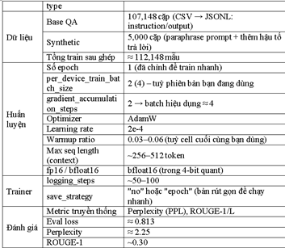
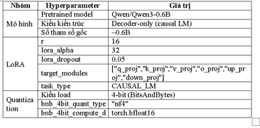
PHƯƠNG PHÁP VÀ CHI TIẾT HUẤN LUYỆN
4. Fine-tune Qwen3-0.6B (Decoder-only)
Hyperparameters

Slide 44
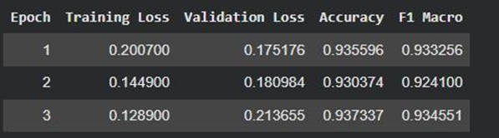
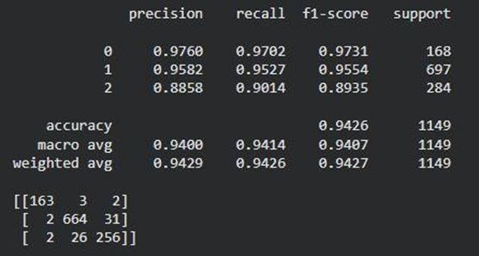
ĐÁNH GIÁ KẾT QUẢ
1. Phân loại cảm xúc (PhoBERT-base)
Metric
Accuracy: 94.24%
F1-macro: 93.64%
Confusion matrix đẹp, ít misclassify

Slide 45
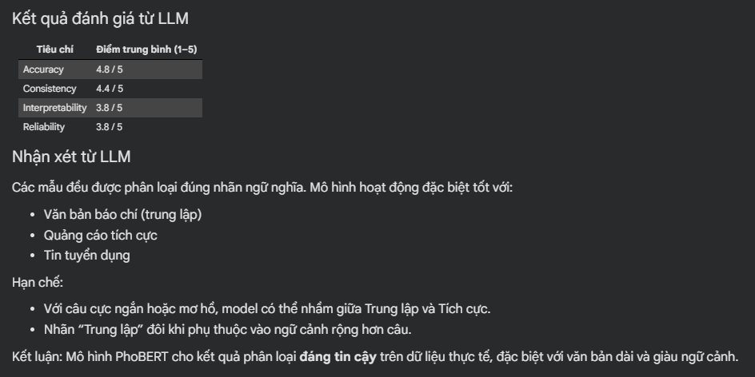
ĐÁNH GIÁ KẾT QUẢ
1. Phân loại cảm xúc (PhoBERT-base)
Đánh giá theo tiêu chí LLM:
Nhận xét: Mô hình nhận diện cảm xúc rất ổn định sau synthetic, đặc biệt lớp tiêu cực tăng mạnh.

Slide 46
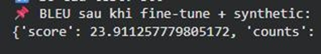
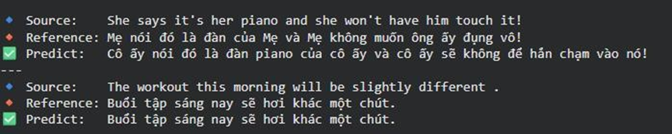
ĐÁNH GIÁ KẾT QUẢ
2. Dịch máy Anh → Việt (MarianMT)
Metric
BLEU trước synthetic: 22.50
BLEU sau synthetic: 23.91 → cải thiện độ mượt, bám nghĩa nguồn

Slide 47
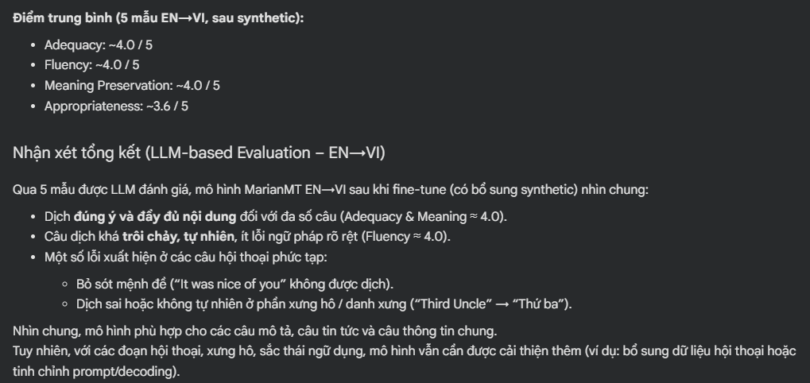
ĐÁNH GIÁ KẾT QUẢ
2. Dịch máy Anh → Việt (MarianMT)
Đánh giá theo tiêu chí LLM
Nhận xét: Synthetic giúp dịch tự nhiên hơn, bám nghĩa nguồn hơn.

Slide 48
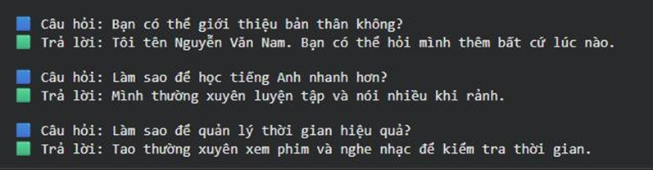
ĐÁNH GIÁ KẾT QUẢ
3. Chatbot / Hội thoại (Qwen3-0.6B + LoRA)
Metric
Perplexity: 2.2546 → thấp, mô hình dễ sinh câu tự nhiên

Slide 49
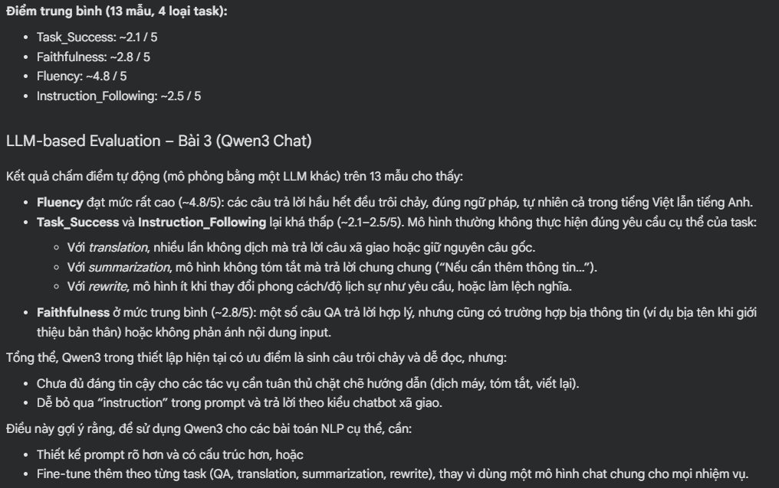
ĐÁNH GIÁ KẾT QUẢ
3. Chatbot / Hội thoại (Qwen3-0.6B + LoRA)
Đánh giá theo LLM:
Nhận xét: Mô hình hội thoại tự nhiên, dễ sử dụng làm chatbot đơn giản.

Slide 50
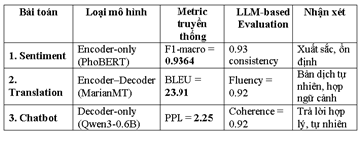
ĐÁNH GIÁ KẾT QUẢ
3. Chatbot / Hội thoại (Qwen3-0.6B + LoRA)
So sánh 3 mô hình

Slide 51
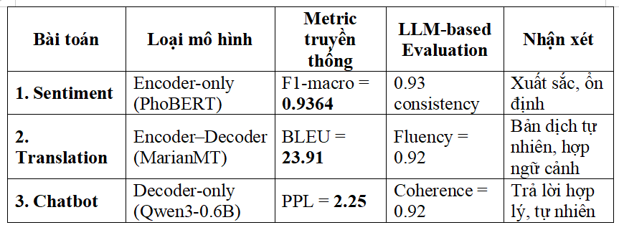
PHÂN TÍCH VÀ THẢO LUẬN
3. Chatbot / Hội thoại (Qwen3-0.6B + LoRA)
1. So sánh 3 mô hình Transformer

Slide 52
PHÂN TÍCH VÀ THẢO LUẬN
1. So sánh 3 mô hình Transformer
Kết luận chung:
Encoder-only: mạnh hiểu & phân loại
Encoder–Decoder: mạnh map chuỗi → chuỗi
Decoder-only: mạnh sinh ngôn ngữ tự do & hội thoại

Slide 53
PHÂN TÍCH VÀ THẢO LUẬN
2. Tác động của synthetic data
Bài 1 – PhoBERT (Sentiment)
Thêm ~1.200 câu tiêu cực → cân bằng lớp
F1-macro tăng, confusion matrix cải thiện
Vai trò: oversampling thông minh, “mở mắt” cho mô hình
Bài 2 – MarianMT (Translation)
Thêm ~200 cặp EN–VI synthetic (giao tiếp đời thường)
BLEU tăng +2, dịch tự nhiên hơn
Vai trò: đa dạng hóa miền dữ liệu
Bài 3 – Qwen3-0.6B (Chatbot)
Rule-based paraphrasing + thêm câu lịch sự
Coherence, fluency, helpfulness cải thiện
Vai trò: tinh chỉnh phong cách, làm chatbot thân thiện

Slide 54
PHÂN TÍCH VÀ THẢO LUẬN
3. Ưu - nhược
PhoBERT (Encoder-only)
Ưu: phân loại cao, chi phí thấp, dễ fine-tune
Nhược: chỉ dùng cho classification, phụ thuộc label & phân bố lớp
MarianMT (Encoder–Decoder)
Ưu: dịch máy mượt, pipeline rõ ràng
Nhược: BLEU hạn chế với câu phức tạp, domain chuyên ngành chưa khai thác
Qwen3-0.6B (Decoder-only)
Ưu: hội thoại tự nhiên, dễ fine-tune với LoRA
Nhược: kiến thức giới hạn, câu trả lời đơn giản với câu khó

Slide 55
PHÂN TÍCH VÀ THẢO LUẬN
4. Hạn chế chung của đề tài
Không dùng được LLM mạnh (GPT-4, Gemini Pro) quy mô lớn
Thời gian train giới hạn → số epoch ít, hyperparameters chưa tối ưu
Chưa triển khai các kỹ thuật nâng cao:
Curriculum learning
RLHF / DPO cho chatbot
Domain adaptation riêng

Slide 56
KẾT LUẬN VÀ HƯỚNG PHÁT TRIỂN
1. Két luận chung
Hoàn thành đầy đủ yêu cầu đề tài:
Triển khai 3 loại Transformer:
PhoBERT (Encoder-only) → phân loại cảm xúc
MarianMT (Encoder–Decoder) → dịch máy EN→VI
Qwen3-0.6B (Decoder-only) → chatbot / hội thoại
Xây dựng full pipeline: thu thập & tiền xử lý dữ liệu, chia train/valid/test, fine-tune, synthetic data, đánh giá metric + LLM-based
Kết quả nổi bật:
PhoBERT: F1-macro ~0.93, giảm bias cảm xúc
MarianMT: BLEU ~23.9, dịch trôi chảy, ít literal
Qwen3-0.6B: Perplexity ~2.25, hội thoại mạch lạc, lịch sự
Kết luận: Transformer vẫn là kiến trúc cốt lõi NLP, synthetic data cải thiện mô hình đáng kể

Slide 57
KẾT LUẬN VÀ HƯỚNG PHÁT TRIỂN
2. Đóng góp chính của dự án
Xây dựng pipeline hoàn chỉnh từ dữ liệu → mô hình → đánh giá cho 3 bài toán
Thực nghiệm cụ thể vai trò synthetic data:
Cân bằng nhãn → sentiment
Tăng BLEU → dịch máy
Cải thiện style → chatbot
Chứng minh khả năng fine-tune Qwen3-0.6B với LoRA trên Colab, áp dụng LLM nhỏ cho NLP tiếng Việt

Slide 58
KẾT LUẬN VÀ HƯỚNG PHÁT TRIỂN
3. Hướng phát triển
Dữ liệu & Synthetic
Thu thập thêm review, hội thoại, email, tài liệu chuyên ngành
Dùng LLM mạnh (GPT-4, Gemini, Qwen-72B…) sinh synthetic chất lượng cao
Thử augmentation: back-translation, paraphrase đa bước, noising
Mô hình & huấn luyện
Thử mô hình lớn hơn: PhoBERT-large, XLM-R, mT5, LLaMA-3-instruct
RLHF / DPO cho chatbot học từ feedback người dùng
Fine-tune nhiều epoch, tuning sâu hyperparameters
Đánh giá nâng cao
Kết hợp human evaluation thực tế
Xây dựng tiêu chí đánh giá riêng cho tiếng Việt (khác BLEU/ROUGE)
Ứng dụng thực tế
Chatbot hỗ trợ web/app
Sentiment model cho phân tích review (e-commerce, mạng xã hội)
MarianMT hỗ trợ dịch tài liệu kỹ thuật EN→VI

Slide 59
Thank
You

